Slide 1
Sistemas de Coordenadas Cartesianas
21/09/2022

Slide 2
Geometria Analítica
A geometria analítica é uma conexão entre duas áreas da matemática: Geometria e Álgebra.

Slide 3
Geometria Analítica
Baseia-se na ideia de representar pontos da reta por números, pontos do plano por pares ordenados de números reais e pontos do espaço por ternas (ternos) de números reais.

Slide 4
Geometria Analítica
Esta identificação permite tratar algebricamente muitas questões geométricas e
Reciprocamente, interpretar de forma geométrica certas situações algébricas.

Slide 5
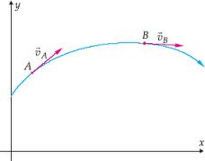
VELOCIDADE INSTANTÂNEA

Slide 6
Geometria Analítica
A interconexão entre Geometria e Álgebra obtida por este método foi responsável por extraordinários progressos na matemática e suas aplicações.

Slide 7
Reta e os números reais
Reta orientada: define-se um sentido de percurso, chamado positivo; o sentido inverso é chamado negativo.
Eixo: uma reta orientada na qual se fixou um ponto O, chamado origem.
Todo número real fica representado por um ponto da reta e todo ponto da reta representa um número real.

Slide 8
Escolhe-se um ponto, chamado origem, para representar o zero.
Escolhe-se um sentido, em geral a direita, para representar o sentido positivo,
E uma unidade, que representa o número 1.

Slide 9
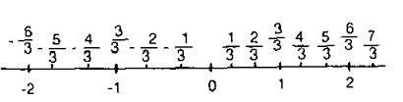
Escolhe-se um ponto, chamado origem, para representar o zero.

Slide 10

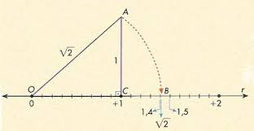
Representação de na reta numérica

Slide 11
Pares Ordenados
Definição:
Dois números reais quaisquer formam um par, e quando a ordem do par está determinada, denomina-se par ordenado de números reais.
Se x é o primeiro número e y é o segundo, indica-se (x,y).
x: 1ª coordenada chamada abscissa
Y: 2ª coordenada chamada ordenada

Slide 12
Pares Ordenados
Obs) note que, por exemplo, os pares (2,3) e (3,2) são diferentes.
Dados (x,y) e (x’,y’) tem-se que (x,y) = (x’,y’) se e somente se, x=x’ e y=y’.

Slide 13
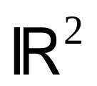

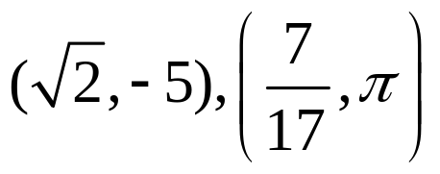
Exemplos de elementos desse conjunto:

Slide 14
Pontos do Plano e Pares Ordenados
Considere duas retas perpendiculares, chamadas eixos.
O ponto de interseção destas é chamado origem, denotado por O.
Eixo horizontal: eixo das abcissas ( eixo x, ou eixo Ox)
Eixo vertical: eixo das ordenadas ( eixo y, ou eixo Oy)

Slide 15
Pontos do Plano e Pares Ordenados
Dado um par (a,b) podemos associar um ponto Q do plano

Slide 16
Pontos do Plano e Pares Ordenados
Represente os seguintes pares ordenados
(1,2), (-1, -2), (-3,4), (0,-1), (4,0), (0,-3,), (0,-1), (0,2)

Slide 17
Pontos do Plano e Pares Ordenados
Podemos associar cada par (a,b) a um ponto Q do plano.
Reciprocamente, podemos representar o ponto P pelo par de números reais (x,y)

Slide 18
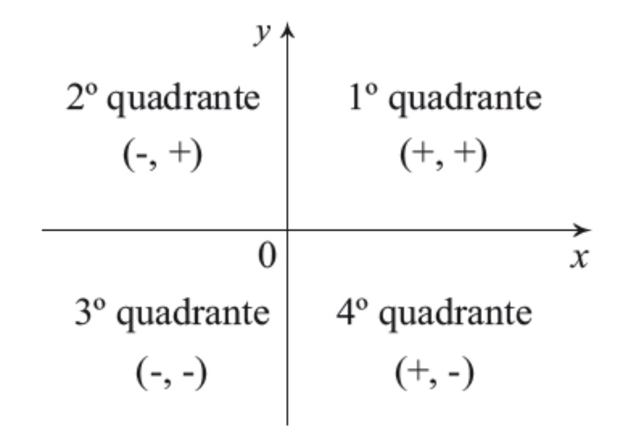
Plano numérico - quadrantes

Slide 19
Pontos do Plano e Pares Ordenados
Pontos do eixo x tem coordenadas (x,0)
Pontos do eixo y tem coordenadas (0,y)

Slide 20
Exemplos:
1)Sabendo que P(3, b-5) pertence ao eixo das abcissas, determine o valor de b.
2) Determine dois pontos D e E de modo que A(-1,3), D, e E pertençam a mesma reta paralela a Ox.

Slide 21
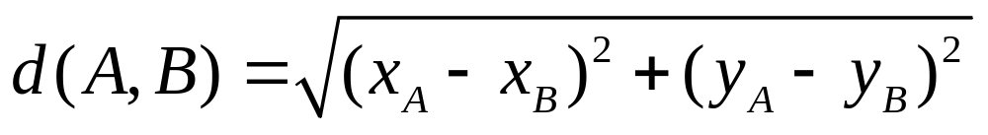
3) Distância entre dois pontos
Exemplo:
1) Mostre que o triângulo de vértices A(-2,4),
B( -5,-1) e C (-6,5) é isósceles.
2) Determine o ponto P do eixo dos x, equidistante de A(1,3) e B(-3,5).

Slide 22
3) Determine o ponto P da bissetriz dos quadrantes pares equidistante dos pontos A(8,-8) e B(12,-2)

Slide 23
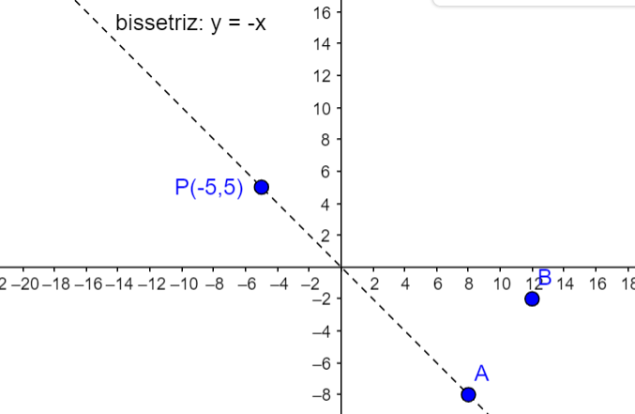
Resposta: P( -5, 5)

Slide 24

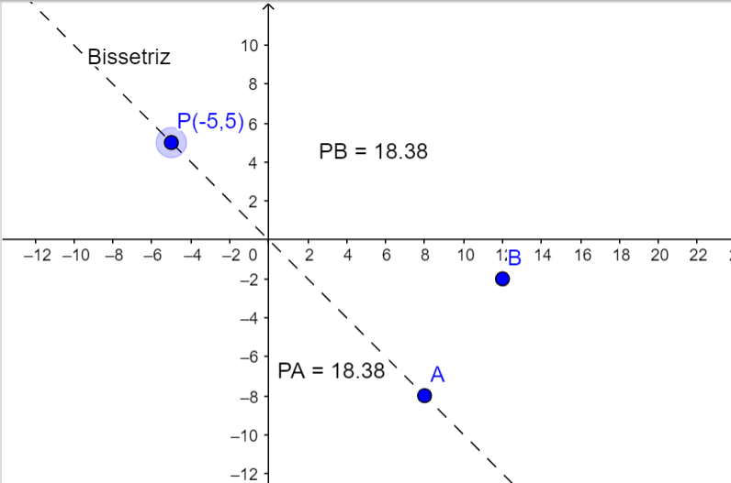

Slide 25
Calcule o comprimento da mediana AM do triângulo de vértices A(0,0), B (3,7) e C (5,-1).

Slide 26
Calcule o comprimento da mediana AM do triângulo de vértices A(0,0), B (3,7) e C (5,-1).
Ponto médio de BC: M( 4,3)
Comprimento da mediana: d( A,M)=5

Slide 27
Ternas Ordenadas
Definição:
Três números reais quaisquer formam um terna, e quando a ordem da terna está determinada, denomina-se terna ordenada de números reais.
(x,y,z).
x: 1ª coordenada chamada abscissa
y: 2ª coordenada chamada ordenada
z: 3 coordenada chamada cota

Slide 28
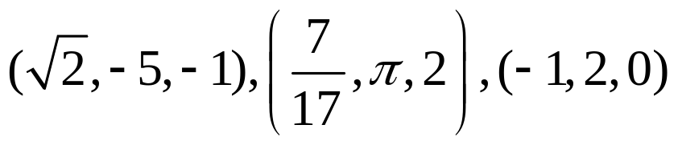
Exemplos de elementos desse conjunto:

Slide 29
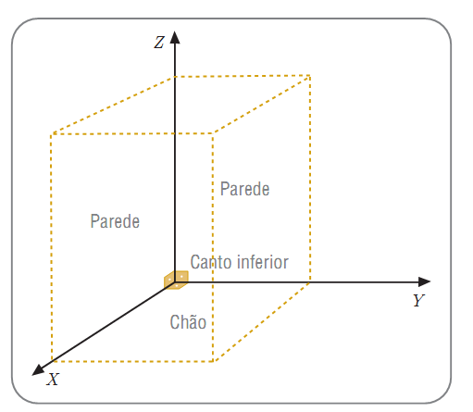
Espaço Tridimensional

Slide 30
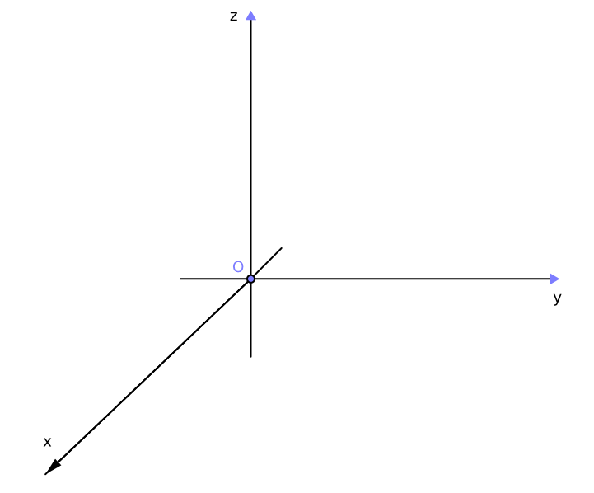
Sistema Cartesiano Ortogonal Oxyz
Para fazer a representação no plano, tem-se de fazer, em uma perspectiva que dê uma melhor visão dos objetos a representar.
A maneira canônica:
É traçar os eixos z e y perpendicularmente,
Em que o eixo z é vertical e aponta para cima ;
Eixo x “saindo da tela”

Slide 31
Sistema Cartesiano Ortogonal Oxyz
O eixo coordenado Ox ou simplesmente
eixo x é chamado eixo das abcissas;
o eixo y é o eixo das ordenadas; e
o eixo z é o eixo das cotas.

Slide 32
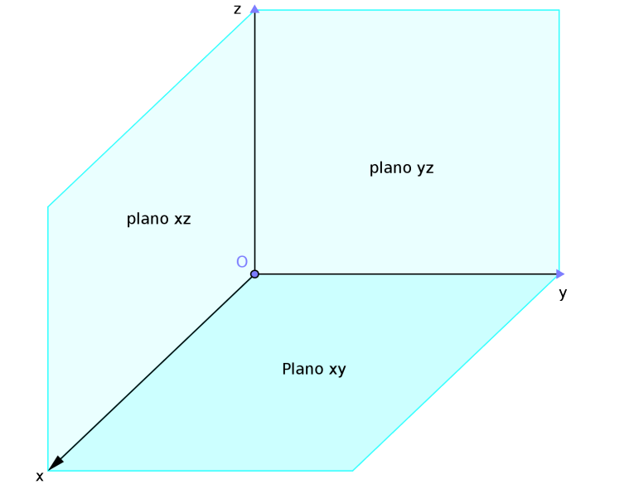
Sistema Cartesiano Ortogonal Oxyz

Slide 33
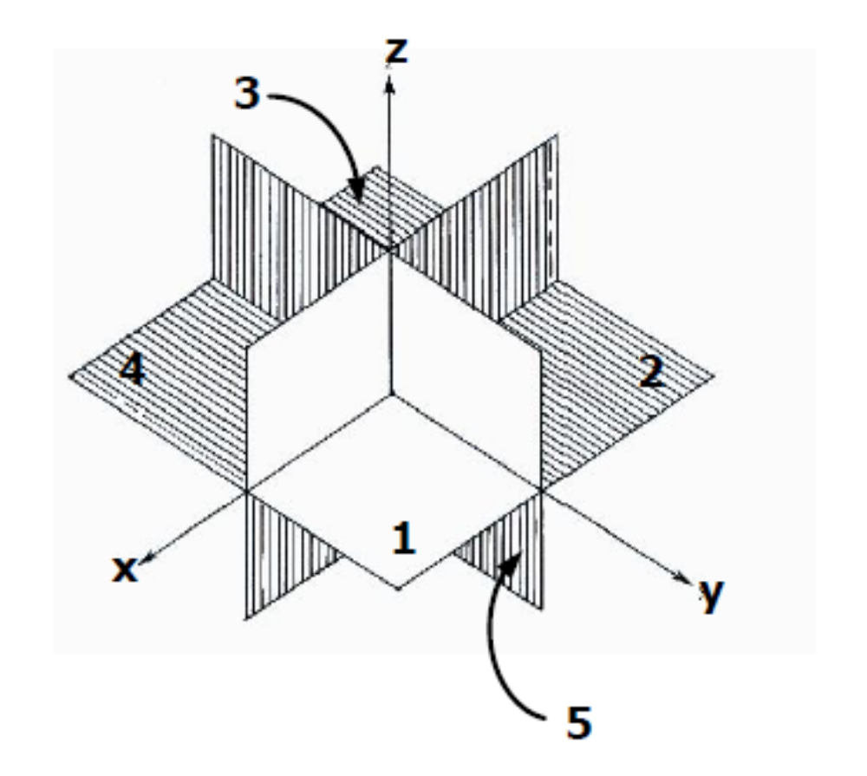
Sistema Cartesiano Ortogonal Oxyz - Octantes

Slide 34
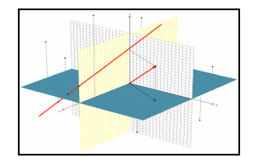
Sistema Cartesiano Ortogonal Oxyz - Octantes

Slide 35
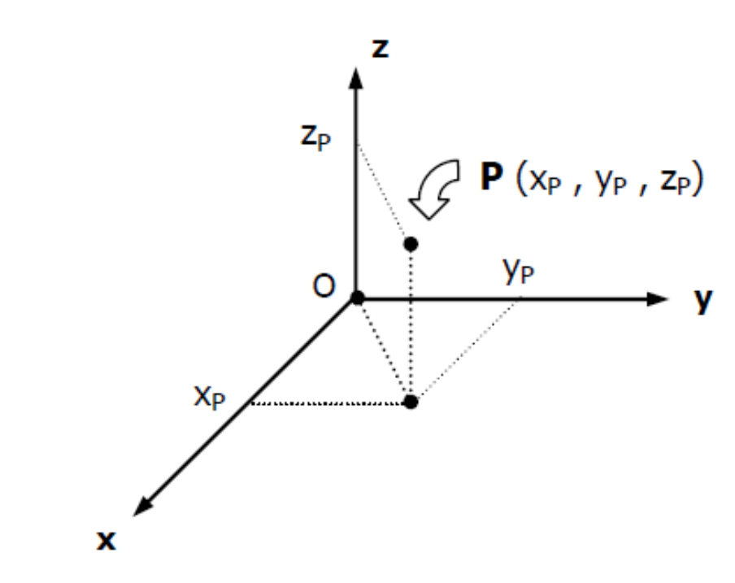
A cada terna ordenada de números reais (x,y,z) associamos um ponto P
Como representar ternas em Oxyz

Slide 36
Exemplo:
Represente o ponto P( 2,4, 3)
Como representar ternas em Oxyz

Slide 37
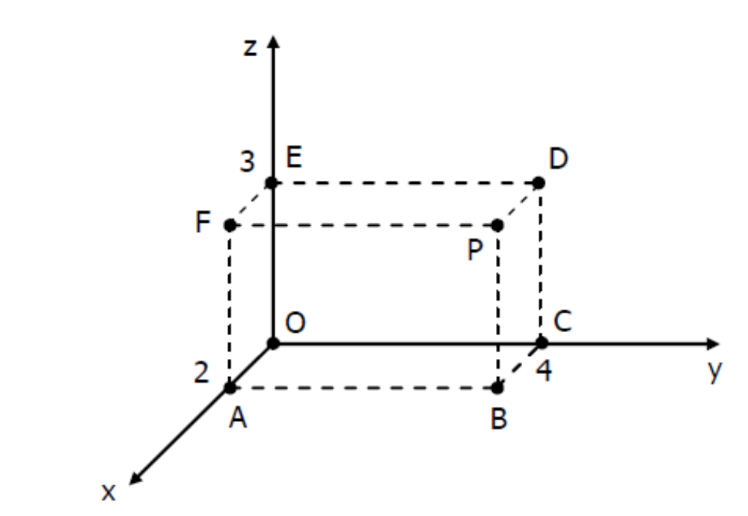
P( 2,4, 3)
Como representar ternas em Oxyz

Slide 38
Represente P( 3,-2,4)
Como representar ternas em Oxyz

Slide 39
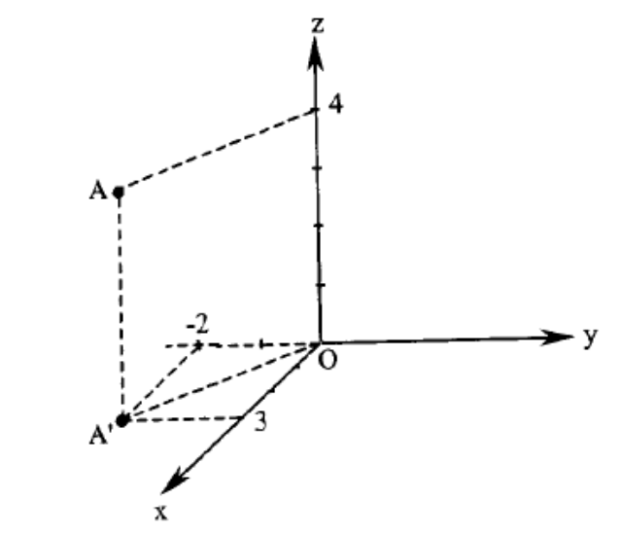
Represente P( 3,-2,4)
Como representar ternas em Oxyz

Slide 40
Como representar ternas em Oxyz
Represente os seguintes pontos
A(2,3,4), B( 0,3,4), C(2,-3,0)
D(2,0,4)

Slide 41
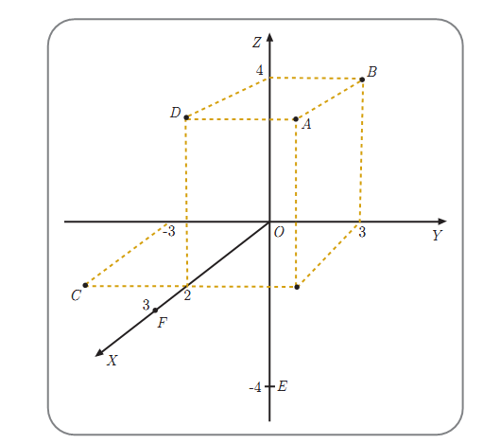
Como representar ternas em Oxyz

Slide 42
Exemplo:
Encontre as coordenadas dos demais pontos indicados na figura:

Slide 43
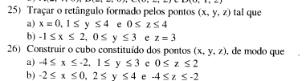
Exercício

Slide 44
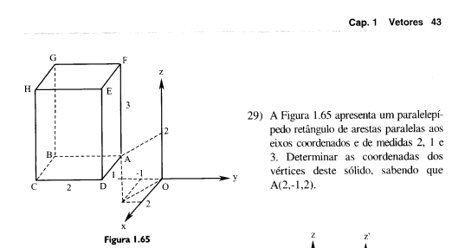
Exercício

